Slide 1
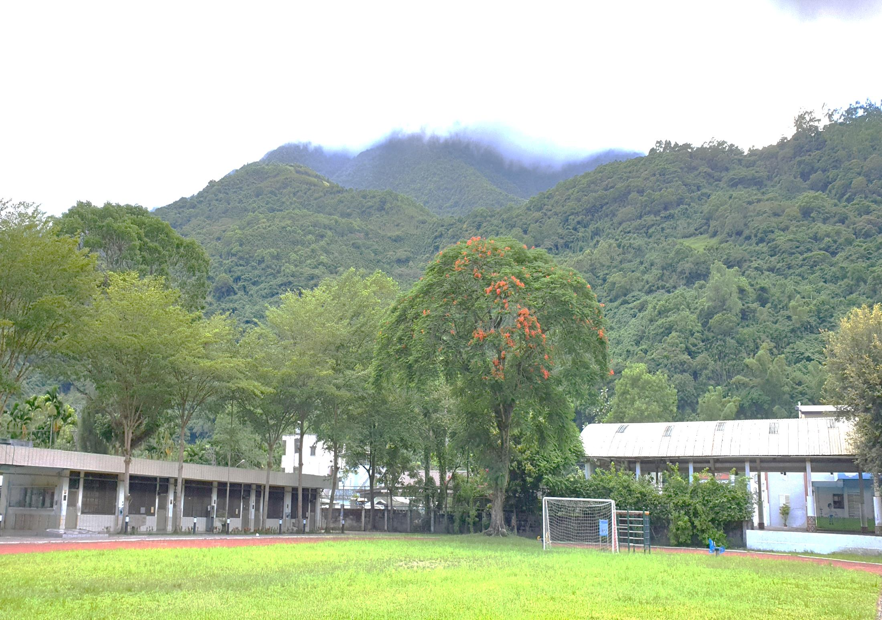
108年本土語文輔導人員
到校訪視
歡迎蒞臨指導
報告人：教導主任 劉惠玲

Slide 2
學校介紹
項目 | 人數
全校班級數 | 6
附設幼稚園班級數 | 0
全校學生數 | 51
全校教師數(含代理代課) | 12
實際擔任本土語文教學之現職教師數 | 1
本土語文支援人員專職族語教師 | 1
本土語文支援人員專職族語教師每週授課節數 | 20
現職教師閩南語認證通過人數 | 0
現職教師原住民族語認證通過人數 | 1
現職教師客家語認證通過人數 | 1

Slide 3
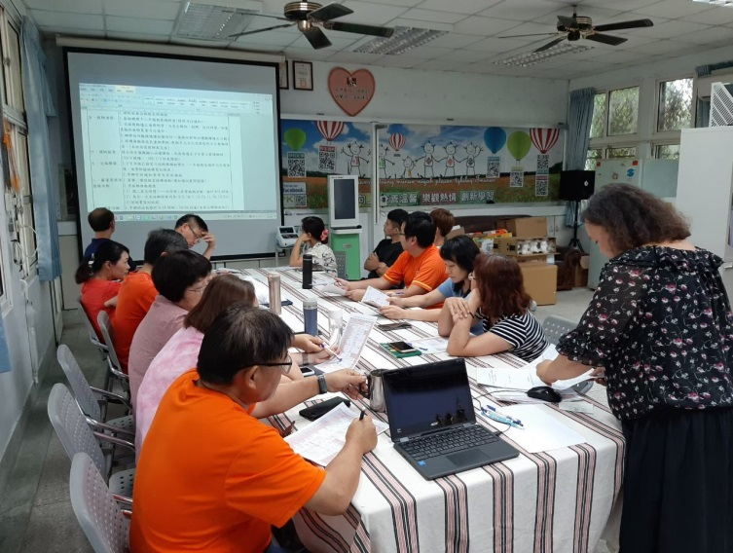
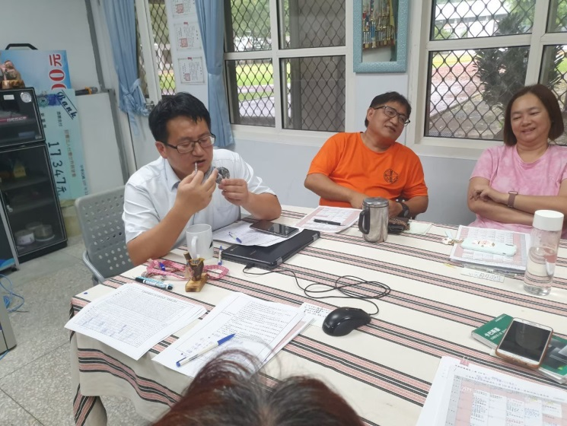
行政運作~成立推動小組
實施計畫及組成推動小組
召開期初會議及會議記錄
行政人員業務報告
分享民族教育及創客結合

Slide 4
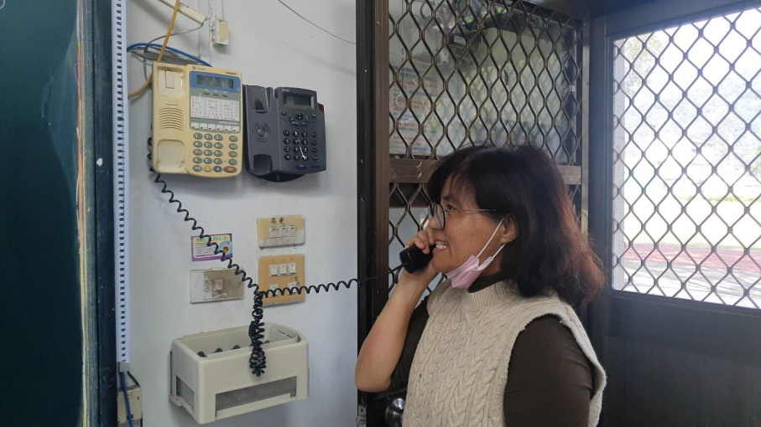
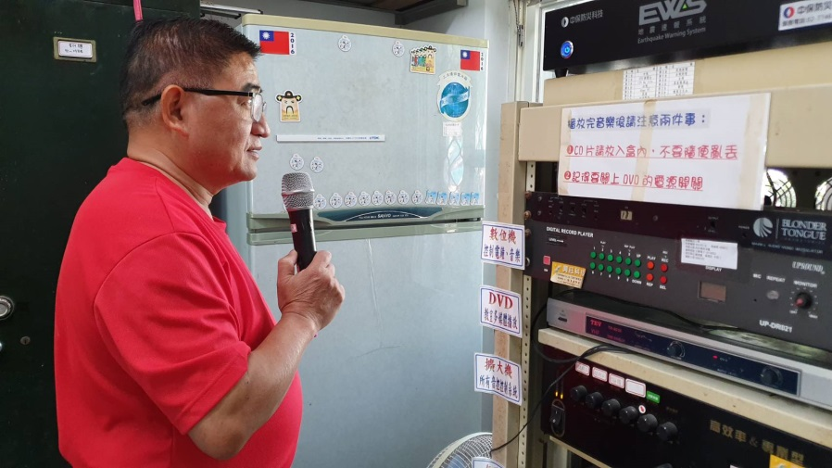

行政運作~行政主管配合度
集會時能用族語打招呼
會議中鼓勵老師課間融入

Slide 5
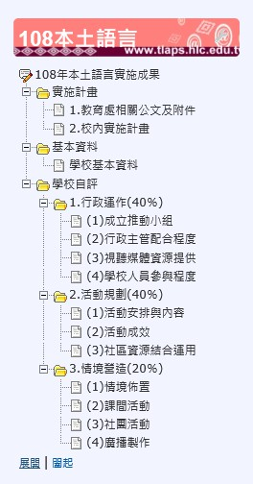
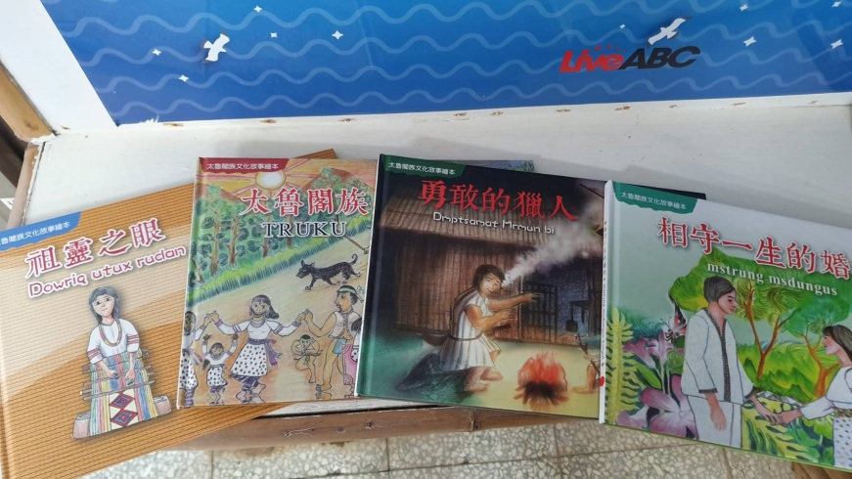
行政運作~提供媒體資源
圖書館放置族語繪本
設置學校網站與連結

Slide 6
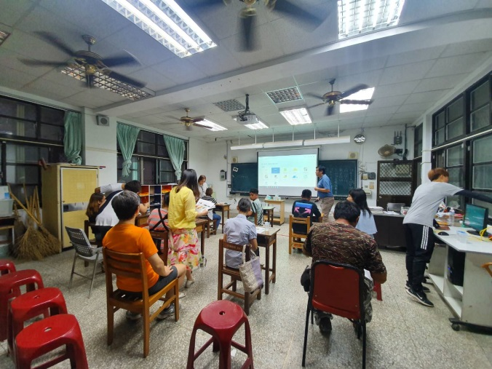
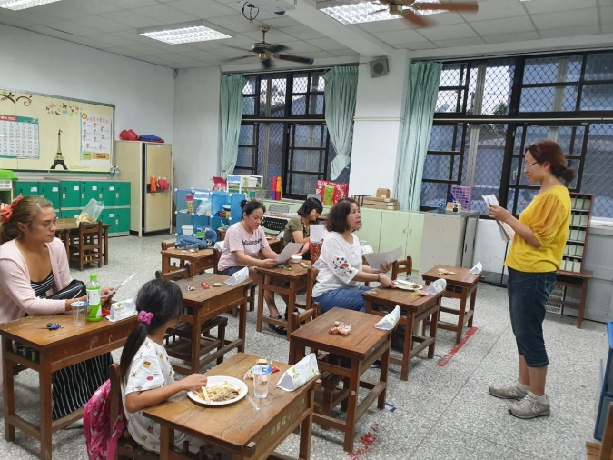
行政運作~學校人員參與程度
製作母語日活動影片http://www.tlaps.hlc.edu.tw/modules/tadnews/page.php?ncsn=72&nsn=1308
利用班親會進行對談
鼓勵族語教師進修
聘任專職族語教師

Slide 7
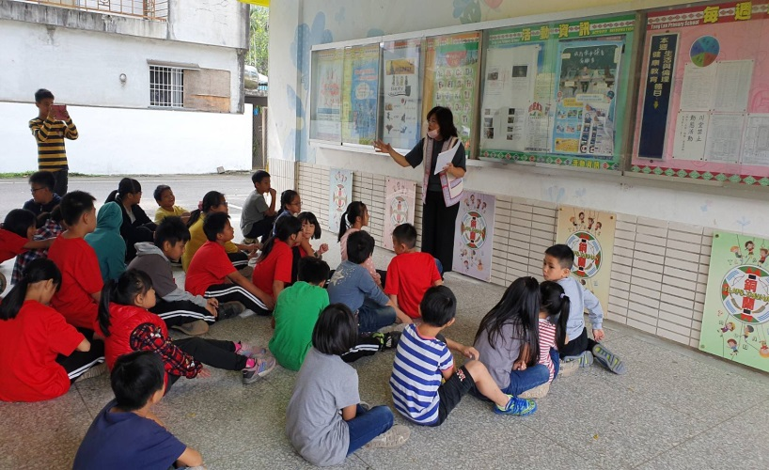
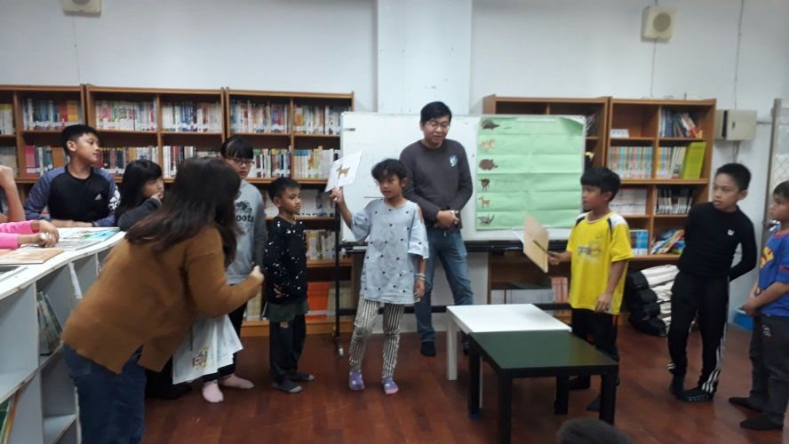
活動規劃~安排與內容
發放學生選課意願表
固定每周四辦理台灣母語日
辦理校內族語單詞比賽 https://www.magisto.com/album/video/OTl_RwQFQUE8PTkHDmEwCXp-
持續申請秀林鄉公所傳統歌謠傳唱培育計畫

Slide 8
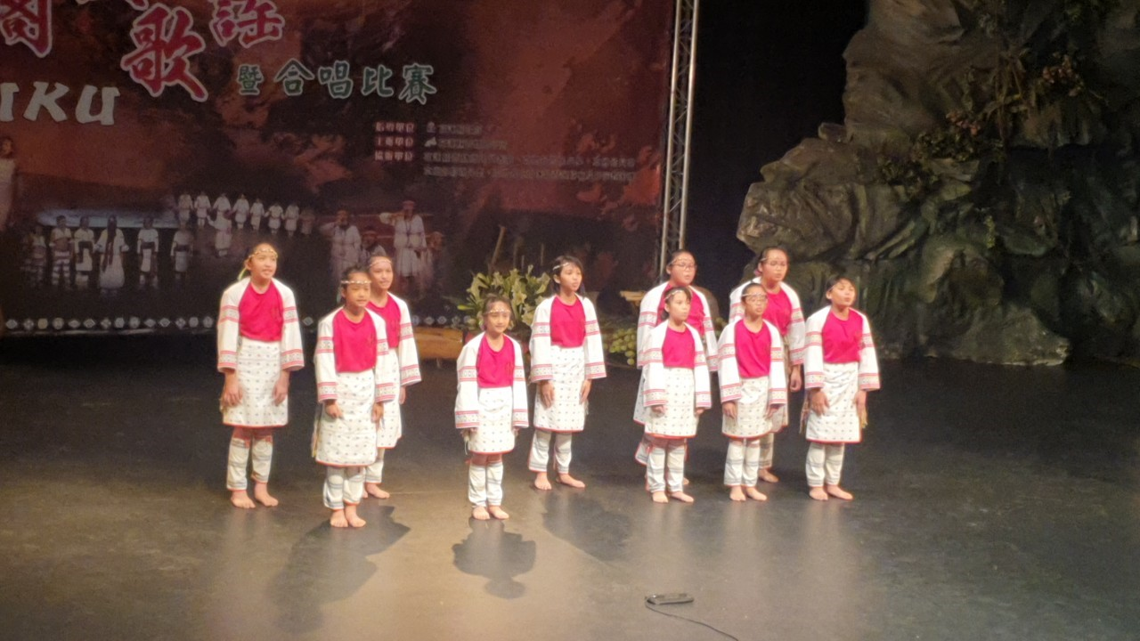
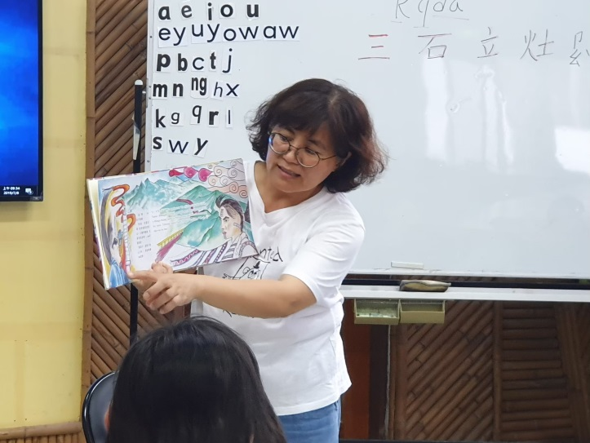
活動規劃~活動成效
參加族語能力認證
參加太魯閣傳統歌謠祭合唱比賽
參加族語單詞競賽-花蓮初賽
鼓勵學生參加感恩祭文化活動

Slide 9
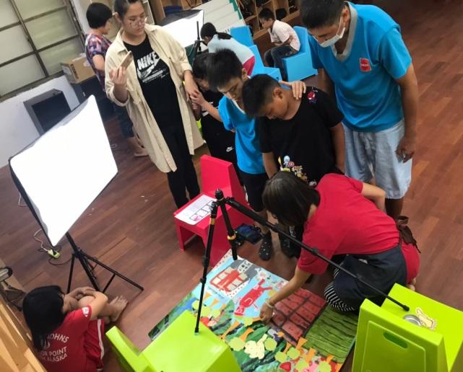
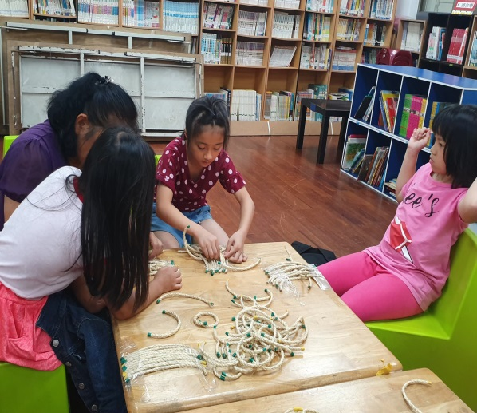
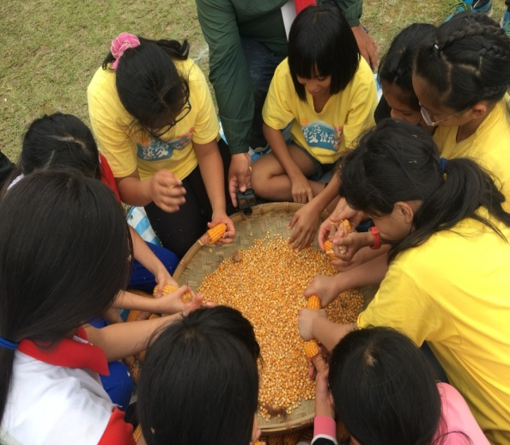
活動規劃~社區資源結合與運用
參加感恩祭活動體驗太魯閣族文化 http://www.tlaps.hlc.edu.tw/modules/tadnews/page.php?ncsn=73&nsn=1311
參加秀林DOC數位學習中心-定格動畫教學學習攝影片
校訂課程規劃民族教育活動
暑假辦理夏日樂學

Slide 10
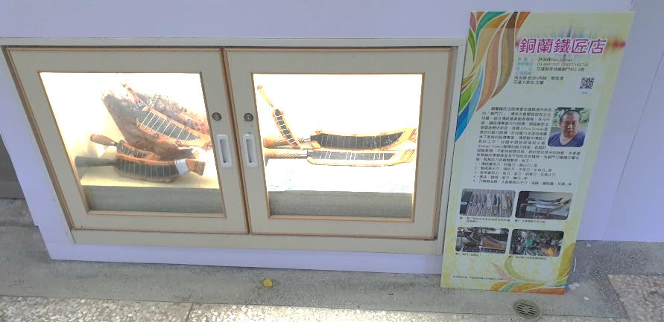
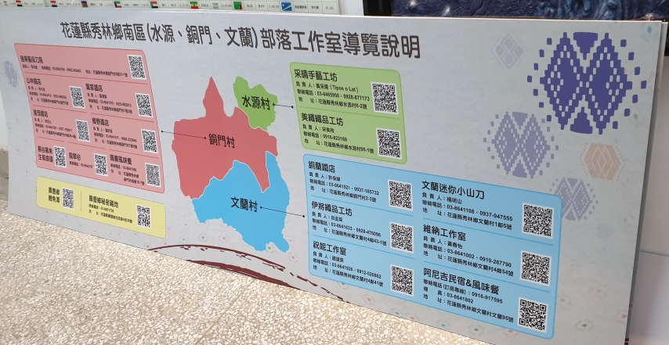
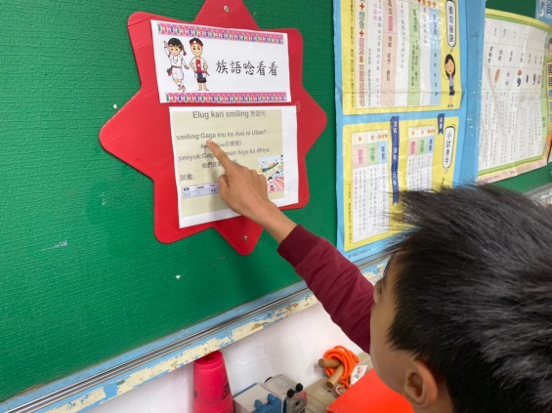
情境營造~情境布置
教室、川堂等地方設置<族語唸看看>提升學生學習 http://www.tlaps.hlc.edu.tw/modules/tadnews/page.php?ncsn=74&nsn=1312
申請校園美感學習角落及地圖，建置傳統技藝工作坊介紹及文化走廊

Slide 11
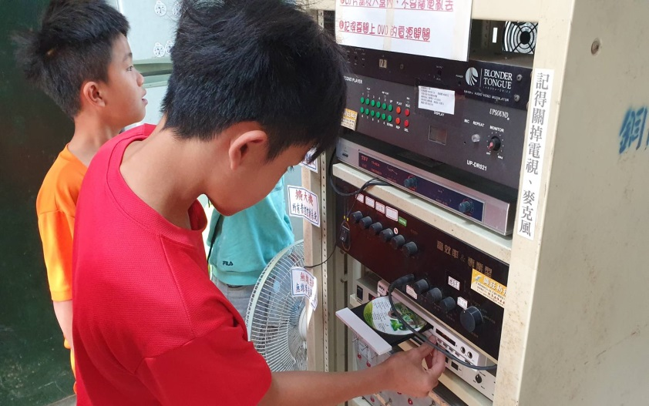
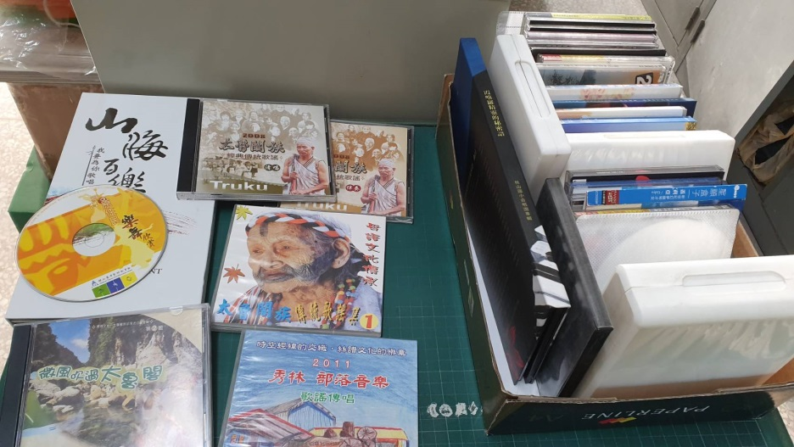
情境營造~課間活動
課間時間撥放族語歌曲 http://www.tlaps.hlc.edu.tw/modules/tadnews/page.php?ncsn=74&nsn=1313
利用每周四台灣母語日學生能使用族語廣播

Slide 12
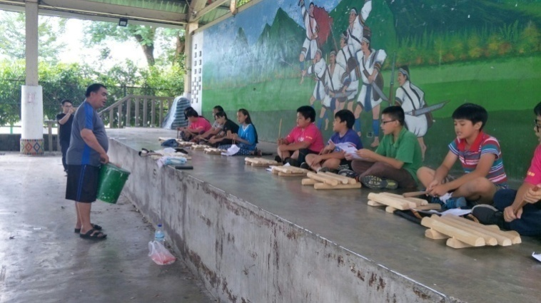
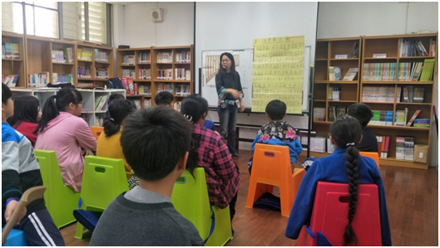
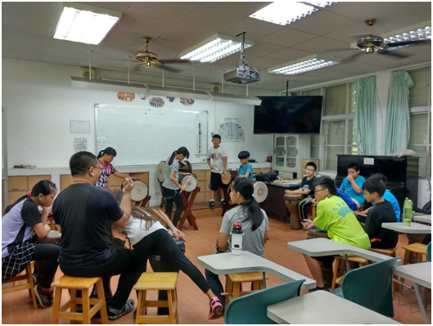
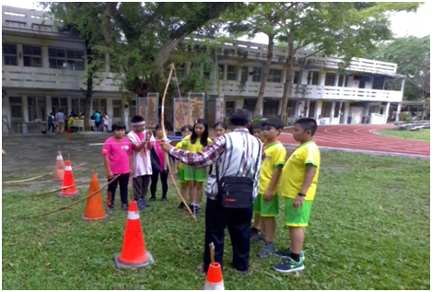
情境營造~社團活動
開辦有利文化傳承之社團

Slide 13
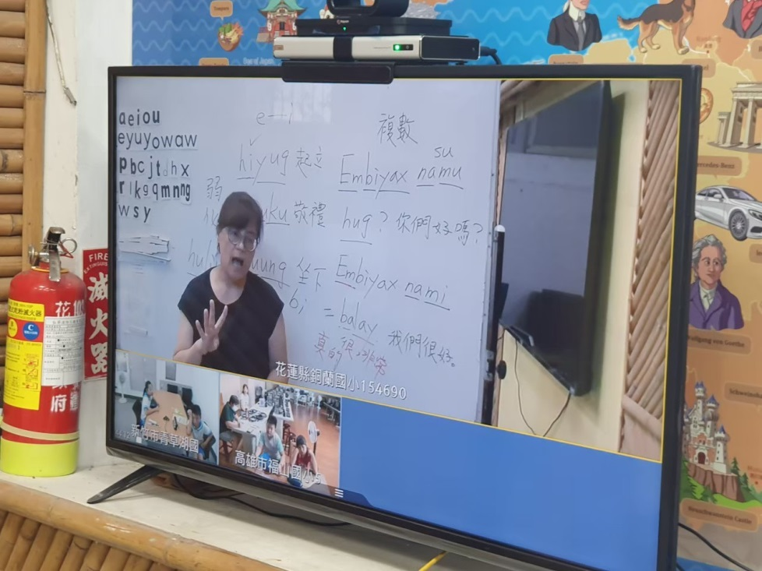
情境營造~廣播製作
運用電話廣播、自製聽音教材使用在教學上 http://www.tlaps.hlc.edu.tw/modules/tadnews/page.php?ncsn=74&nsn=1315
結合原民會直播共學計畫錄製教學影片

Slide 14
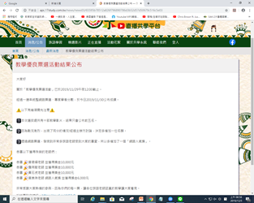
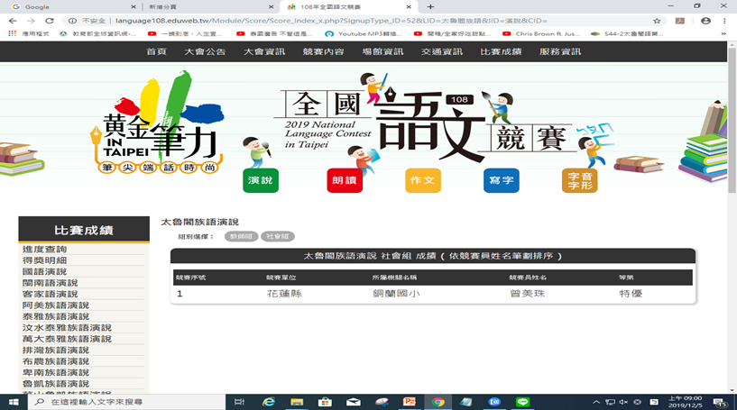
曾美珠教師
榮獲 直播共學最佳人氣獎
全國語文競賽-太魯閣族語(社會組)

Slide 15
未來展望
結合在地課程特色及文化製作三語共構之課程影片
及ARVR情境
已完成的影音連結如下
https://youtu.be/nF9NnI6oQMY
https://youtu.be/c2cMNWnbddI
https://youtu.be/2sXFwxvkB_g
https://youtu.be/cDebPl3QRuE
AR/VR情境:
https://livetour.istaging.com/84650d01-c492-4477-b991-9f4bc51c38bf
環境教育的整合
https://youtu.be/9fZqWWrBvqE

Slide 16
謝謝聆聽

